Slide 1
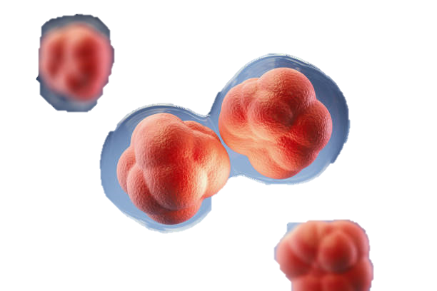
NGUYÊN PHÂN
BÀI 9

Slide 2
I.
Biến đổi hình thái NST trong chu kỳ tế bào
II.
Những diễn biến cơ bản của NST trong quá trình nguyên phân
III.
Ý nghĩa của nguyên phân

Slide 3
I.
Biến đổi hình thái NST trong chu kỳ tế bào

Slide 4
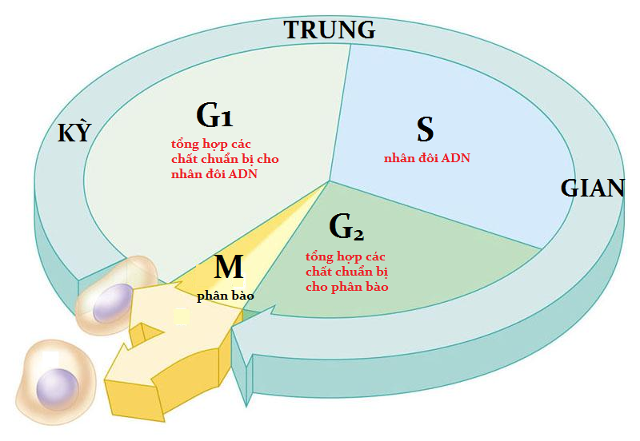
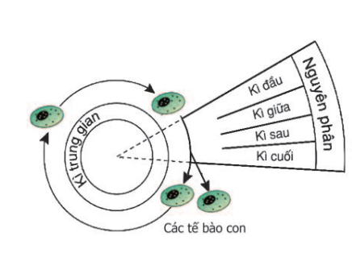
I. Biến đổi hình thái NST trong chu kỳ tế bào
Chu kỳ tế bào gồm:
+ Kỳ trung gian
+ Kỳ nguyên phân
Hình. Chu kỳ của tế bào

Slide 5
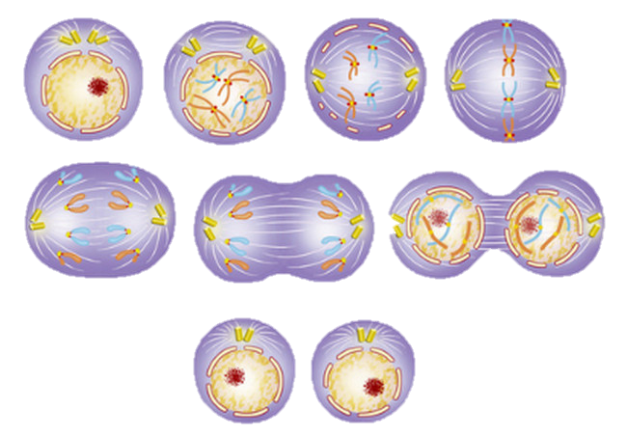
I. Biến đổi hình thái NST trong chu kỳ tế bào
Sau mỗi chu kì tế bào hoạt động đóng duỗi xoắn lại lặp lại giúp NST tự nhân đôi và phân li

Slide 6
II.
Những diễn biến cơ bản của NST trong quá trình nguyên phân

Slide 7
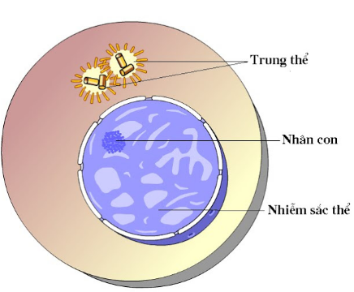
Những diễn biến cơ bản của NST trong quá trình nguyên phân
Kì trung gian:
- NST dài mảnh, duỗi xoắn
- NST nhân đôi thành NST kép.
- Trung tử cũng nhân đôi thành 2 trung tử

Slide 8

Tế bào mẹ
Kì trung gian
Kì đầu
Kì giữa
Kì sau
Hai tế bào con

Slide 9
Tế bào mẹ
Kì trung gian
Kì đầu
Kì giữa
Kì sau
Kì cuối

Slide 10
Những diễn biến cơ bản của NST trong quá trình nguyên phân
Các kì | Những diễn biến cơ bản của nhiễm sắc thể
Kì đầu | - NST bắt đầu đóng xoắn và co ngắn nên có hình thái rõ rệt - NST kép dính vào sợi tơ của thoi phân bào tại tâm động
Kì giữa | - NST đóng xoắn cực đại ( hình thái đặc trưng) - Các NST kép xếp thành 1 hàng trên mặt phẳng xích đạo
Kì sau | - Từng NST kép chẻ dọc ở tâm động thành NST đơn phân li về hai cực của tế bào
Kì cuối | - Các NST đơn dãn xoắn dài ra ở dạng sợi mảnh trở về dạng ban đầu (Như kì trung gian)

Slide 11
KẾT QUẢ:
Nhờ sự tự nhân đôi của NST và phân li đồng đều về hai cực của tế bào mà từ một tế bào ban đầu tạo ra 2 tế bào con coa bộ NST giống nhau và giống mẹ.
Nguyên phân
2 tế bào con ( 2n NST)
Từ 1 tế bào mẹ (2n NST)

Slide 12
III.
Ý nghĩa của nguyên phân

Slide 13
III. Ý nghĩa của nguyên phân
- Nguyên phân là hình thức sinh sản của tế bào và sự lớn lên của cơ thể.
- Nguyên phân duy trì sự ổn định bộ NST đặc trưng của loài qua các thế hệ tế bào.
- Nguyên phân là cơ sở của hình thức sinh sản vô tính.

Slide 14
CÂU HỎI LUYỆN TẬP
Bài 1 (trang 30 SGK 9): Những biến đổi hình thái của NST được biểu hiện qua sự đóng và duỗi xoắn điển hình ở các kì nào? Tại sao nói sự đóng và duỗi xoắn của NST có tính chất chu kì?
Trả lời
Ví dụ về tính đặc trưng của bộ NST của mỗi loài sinh vật:
+ Tính đặc trưng về số lượng NST của một số loài sinh vật:
      Loài người : 2n = 46
      Tinh tinh 2n = 48
      Gà 2n = 78
      Ruồi giấm 2n = 8
+ Tính đặc trưng về hình dạng bộ NST của loài: ở loài ruồi giấm có hai cặp NST hình chữ V, một cặp hình hạt, một cặp NST giới tính hình que ở con cái. Ở con đực, một cặp NST giới tính gồm 1 NST hình que và 1 NST hình móc.

Slide 15
CÂU HỎI LUYỆN TẬP
Bài 2 (trang 30 SGK 9): Sự nhân đôi của NST diễn ra ở kì nào của chu kì tế bào?
a) Kì đầu
b) Kì giữa
c) Kì sau
d) Kì trung gian
Trả lời
Đáp án D: NST tiến hành nhân đôi ở kì trung gian

Slide 16
CÂU HỎI LUYỆN TẬP
Bài 3 (trang 30 SGK 9): Nêu những diễn biến cơ bản của NST trong quá trình nguyên phân
Các kì | Những diễn biến cơ bản của NST
Kì đầu
Kì giữa
Kì sau
Kì cuối
- NST bắt đầu đóng xoắn và co ngắn nên có hình thái rõ rệt
- Các NST kép đính vào các sợi tơ của thoi phân bào ở tâm động
- Các NST kép đóng xoắn cực đại
- Các NST xếp thành một hành ở mặt phẳng xích đạo của thoi phân bào
- Hai Crômatit của từng NST kép tách nhau ở tâm động tạo thành hai NST đơn phân li độc lập về 2 cực của tế bào
- Các NST đơn dãn xoắn, ở dạng sợi mảnh dần.

Slide 17
CẢM ƠN
QUÝ THẦY CÔ VÀ CÁC EM!

